Slide 1


Secuencia didáctica
ESCUELA NORMAL DE EDUCACIÓN PREESCOLAR DEL ESTADO DE COAHUILA
PLANEACION Y EVALUCION DE LA ENSEÑANZA Y EL APRENDIZAJE
Nombre de las estudiantes normalistas: Adamary Sarahi Arizpe Alvarez, Gracia Sanchez Paulina, Jimena Sarahi Gaytan Espinosa, Melissa Martínez Aldaco y Daisy Carolina Pérez Nuncio
Grado: Segundo semestre Sección: A” Número de Lista: ·2, ·8, ·9, ·12 y ·17
Curso: Planeación y evaluación de la enseñanza y el aprendizaje
Grado en el que realiza su aplicación: Primer grado del preescolar
Nombre del Profesor(a) Titular del curso: Gerardo Garza Alcalá
Periodo de elaboración: Viernes 28 de Mayo de 2021
Nombre del tema /contenido: “Figuras y cuerpos geométricos”
Propósito: Desarrollar la percepción geométrica por medio de situaciones problemáticas en las que los niños reproduzcan modelos y construyan configuraciones con formas, figuras y cuerpos geométricos.
Saltillo, Coahuila de Zaragoza Mayo 28 del 2021

Slide 2

Datos de identificación:
Nombre del jardín de niños: Estela Victoria Barragán de la Fuente
Clave: 05DJN1123S Zona Escolar: 150 Sector: Público
Domicilio: Privada Venezuela #160, Col. Lomas del Refugio, C.P. 25084, Saltillo, Coahuila.
Nombre de la educadora: Ana Loreto Pérez Frausto
Grado: 1ero Sección: a
Número de niños: 10 Número de niñas: 10 Total: 20

Slide 3
Secuencia didáctica:
Campo de formación académica | Organizador curricular 1 | Aprendizaje esperado
Pensamiento matemático | Forma, espacio y medida | Reproduce modelos con formas, figuras y cuerpos geométricos.
 | Organizador curricular 2
 | Figuras y cuerpos geométricos
Tema: Figuras y cuerpos geométricos
Énfasis: Reproduce modelos con formas y figuras geométricas.
Propósito: Desarrollar la percepción geométrica por medio de situaciones problemáticas en las que los niños reproduzcan modelos y construyan configuraciones con formas, figuras y cuerpos geométricos.
Grado de aplicación: Primer grado del preescolar.

Slide 4
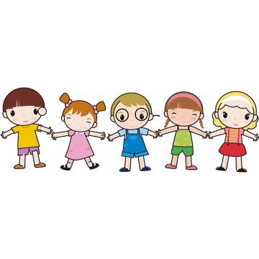

Actividad/Consigna | Aprendizaje esperado | Organización | Recursos/Materiales | Tiempo/Días
Inicio: Para la actividad de inicio los pequeños observaran un video llamado: Plim Plim - Aprendemos las Figuras - Videos educativos - https://youtu.be/IHaY0uSZifs en un proyector, donde se mostrarán y explicarán las 4 figuras geométricas básicas (Cuadrado, triángulo, rectángulo y circulo). Durante la presentación hará pequeñas pausas para que los alumnos puedan llevar a cabo las actividades que se piden y ver si el tema está quedando claro contestando algunas preguntas y haciendo observaciones y de esta manera no se queden con ninguna duda o inconformidad. | • Reproduce modelos con formas, figuras y cuerpos geométricos. | Grupal | Video. Reproductor de video. Bocinas. Proyector. | 10 Minutos

Slide 5
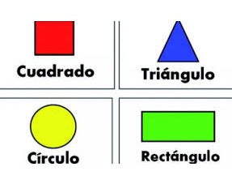
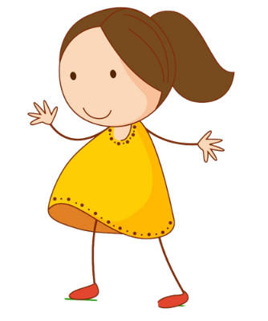

Actividad/Consigna | Aprendizaje esperado | Organización | Recursos/Materiales | Tiempo/Días
Desarrollo: Para la actividad de desarrollo los alumnos con ayuda de plastilinas de colores van rellenaran o pintaran las 4 figuras vistas en el video anterior que se plasman en una hoja de actividad que se les entregara, así como también a partir de unos carteles con los nombre de estas su misión será poner cada cartel debajo de la figura correspondiente. | • Reproduce modelos con formas, figuras y cuerpos geométricos. | Individual | Hojas de actividad. Plastilinas de distintos colores. Carteles con los nombres de las figuras. | 10 Minutos

Slide 6

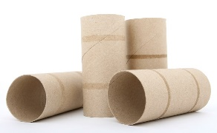

Actividad/Consigna | Aprendizaje esperado | Organización | Recursos/Materiales | Tiempo/Días
Cierre: Para la actividad de cierre los pequeños con ayuda de material como tubos de rollo tendrán que crear con ellos las figuras que han conocido por las actividades anteriores, moldeando con sus manos para lograr obtener fu forma, luego con ayuda de pinturas de diferentes colores en plato pondrán sus figuras de rollo como sellos y en una hoja de maquina plasmaran cada figura 2 veces. Al finalizar darán repuesta y platicaremos sobre algunas preguntas como ¿Cuáles de estas figuras habían visto antes? ¿Dónde? ¿Creen que existan mas o solo las que vimos hoy en clase? | • Reproduce modelos con formas, figuras y cuerpos geométricos. | Individual | Tubos de rollo vacíos. Pinturas de distintos colores. Hojas de maquina. Pinceles. | 10-15 Minutos

Slide 7
Indicador | Lo hace | En proceso | No lo hace | Observaciones
Identifica las figuras geométricas por sus nombres
Identifica las características de las figuras geométricas
Logra construir las figuras con diversos materiales (plastilina y tubos de rollo)

Slide 8
Rubrica
Indicador | 10 Competente | 8 Satisfactorio | 7 Regular | 6 Básico
Realiza el diagnóstico | Genera diagnósticos tomando en cuenta los conocimientos previos, la edad, el contexto social - familiar, los estilos de aprendizaje, emociones, las habilidades, conocimientos, actitudes y valores por medio de instrumentos de investigación. | Argumenta el diagnóstico tomando en cuenta los conocimientos previos, la edad, el contexto social - familiar, los estilos de aprendizaje, emociones, por medio de instrumentos de investigación. | Diagnóstica tomando en cuenta algunos conocimientos previos, características de los niños, elementos del aula, por medio de algunos instrumentos de investigación. | Selecciona registros observacionales subjetivos sin argumentos, solo a través de conductas, actitudes y emociones para el diagnóstico.
Situación didáctica | Propone situaciones didácticas o secuencias auténticas, reales, interesantes, que desafíen la curiosidad y motiven el gusto por aprender, actividades con orden lógico articuladas de un solo campo o diferentes campos de formación académica, para la movilización de conocimientos, procedimientos, actitudes y valores que le permita resolver situaciones conflictivas y problemas presentes en la vida real de niño lo que debe aprender los niños. | Analiza el plan de trabajo conforme a situaciones auténticas y el aprendizaje situado en un contexto real, acorde a las necesidades del grupo y organiza acciones con intención formativa, coherente entre qué y cómo aprender con actividades organizadas de forma lógica a partir de tres momentos: inicio, desarrollo y cierre. | Elabora un plan de trabajo conforme a situaciones sencillas para el aprendizaje en contextos escolares acorde a las necesidades del grupo y organiza un conjunto de actividades organizadas de forma lógica a partir de tres momentos: inicio, desarrollo y cierre. | Selecciona mínimos elementos o aspectos para el diseño del plan de trabajo y se dificulta entender el orden lógico en la secuencia de las actividades, presenta poco impacto en los aprendizajes esperados establecidos y se aleja de contextos auténticos y reales para promover aprendizajes significativos. Aunque integra los tres momentos: inicio, desarrollo y cierre.
Elementos del plan de trabajo | Crea situaciones o secuencias didácticas tomando en cuenta los elementos de la planeación. Datos de identificación, nombre de la estudiante, grado, sección, total de niños, H,M. nombre de la situación didáctica, campo de formación académica, OC1, OC2, aprendizajes esperados, fecha, duración, actividades de aprendizaje (inicio, desarrollo y cierre) consignas, recursos materiales, actividad permanente, organización del grupo , espacio, tiempo, rasgos a evaluar y observaciones, rubrica para valorar la situación | Crea situaciones o secuencias didácticas o tomando en cuenta suficientes elementos de la planeación: Datos de identificación, nombre de las estudiantes, grado, sección, total de niños, nombre de la situación didáctica, campo de formación académica, OC1, OC2, aprendizajes esperados, actividades de aprendizaje (inicio, desarrollo y cierre) consignas, recursos materiales, actividad permanente, organización del grupo , espacio y observaciones, rubrica para valorar la situación | Crea situaciones o secuencias didácticas, toma en cuenta algunos elementos de la planeación: Datos de identificación, nombre de las estudiantes, grado, sección, nombre de la situación didáctica, campo de formación académica, aprendizajes esperados, actividades de aprendizaje (inicio, desarrollo y cierre) consignas, recursos materiales, actividad permanente, observaciones, rubrica para valorar la situación | Crea situaciones o secuencias didácticas tomando en cuenta pocos elementos de la planeación Datos de identificación, nombre de las estudiantes, nombre de la situación didáctica, campo de formación académica, aprendizajes esperados, fecha, duración, actividades de aprendizaje (inicio, desarrollo y cierre) consignas.
Ortografía y sintaxis | Sintaxis y ortografía correctas, lenguaje muy claro, Uso correcto del vocabulario técnico (preciso). | Sintaxis y ortografía correctas. Lenguaje algo claro. Utiliza vocabulario técnico aunque con algunas imprecisiones. | Comete algunos errores de ortografía y/o sintaxis. Lenguaje poco claro. Utiliza vocabulario técnico aunque con muchas imprecisiones. | Tiene varios errores de ortografía y sintaxis. El contenido resulta nada claro. Utiliza muy poco vocabulario técnico.

